Slide 1
Documentatie ALU
Proiect CN
Turcu David
Lăzărescu Ana-Maria
Mihai Văcărescu
Hora Florian
Zmuncilă Adrian

Slide 2
https://github.com/DavidTurcu9/Proiect-ALU-CN

Slide 3
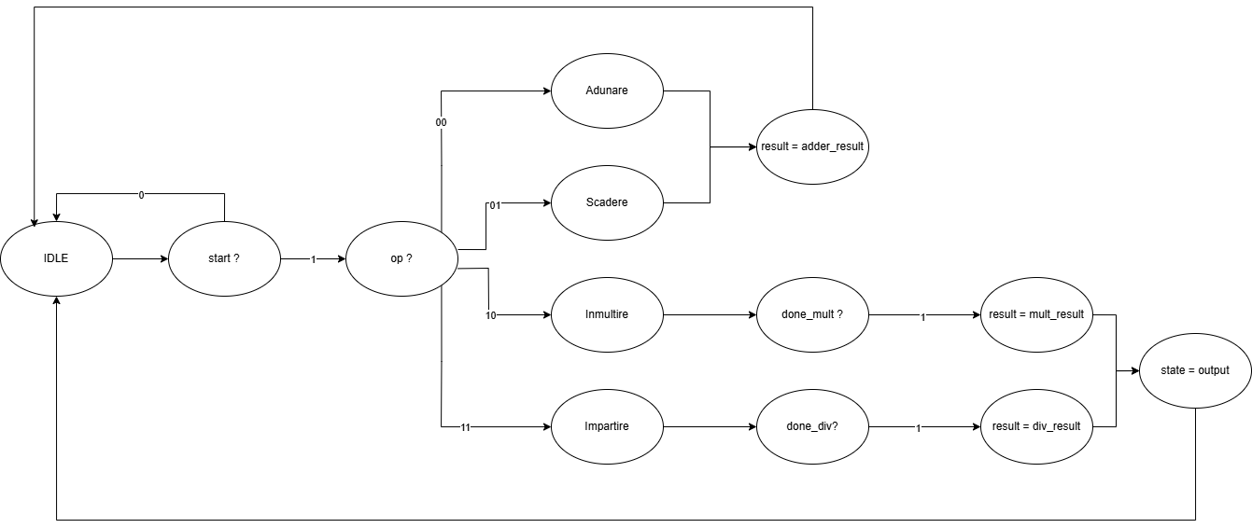
Diagrama de functionare ALU

Slide 4
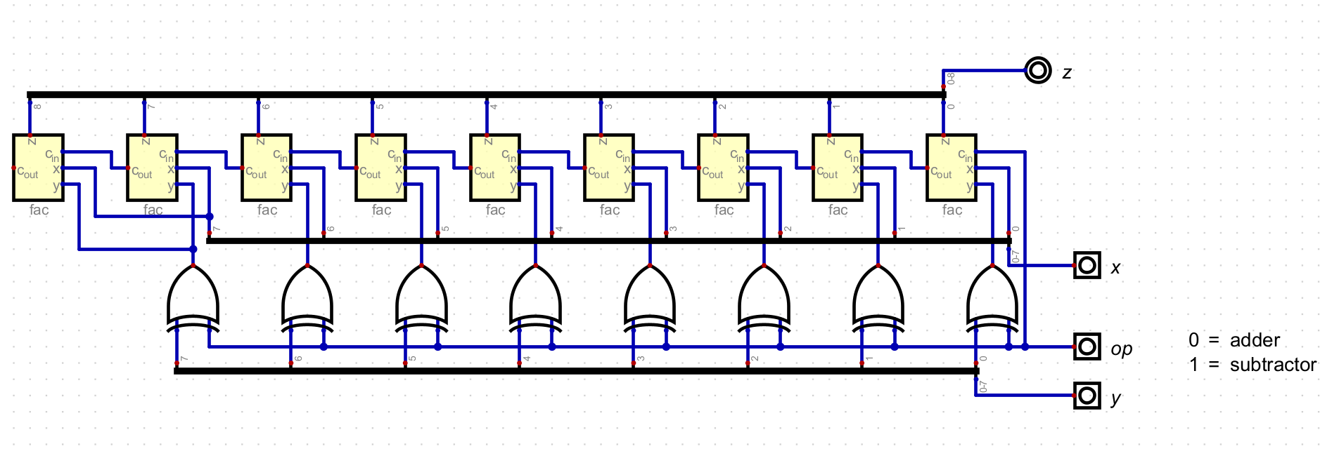
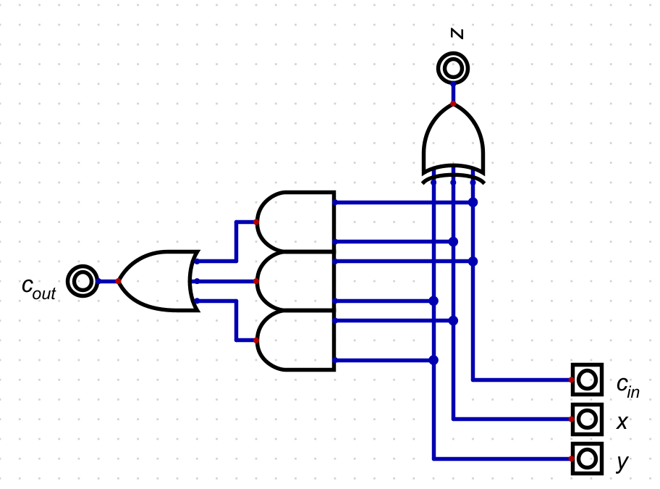
Implementarea adunării și a scăderii
Sumatorul RCA
Sumator RCA făcut în programul Digital (https://github.com/hneemann/Digital),
format din 9 FAC-uri.
Dacă op este setat pe 0, acesta va face adunare.
Dacă op este setat pe 1, acesta va face scădere.
Are ca input-uri 2 numere pe 8 biți și op(operator).
Are ca output-uri un număr pe 9 biți.
FAC

Slide 5
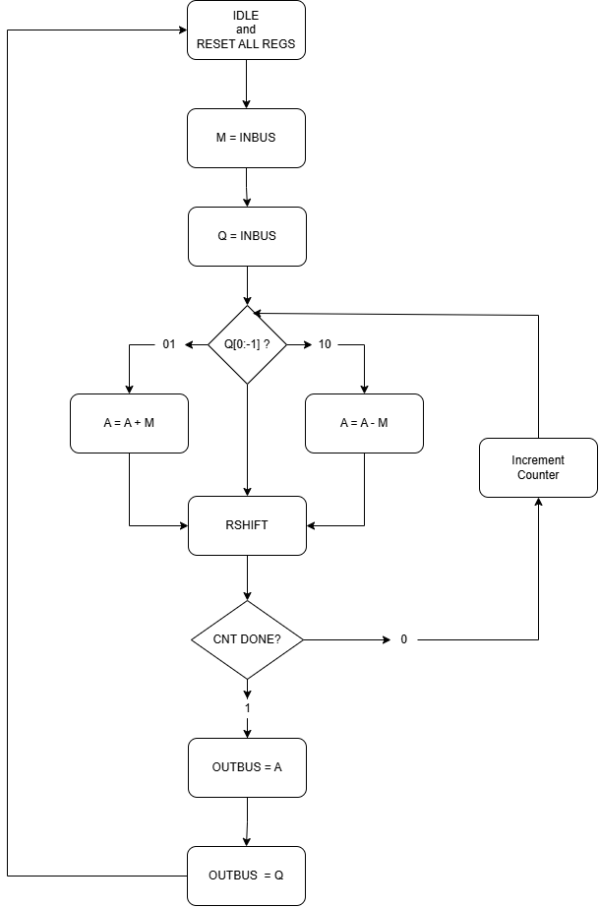
Implementarea înmulțirii prin Booth Radix-2
00 sau 11

Slide 6
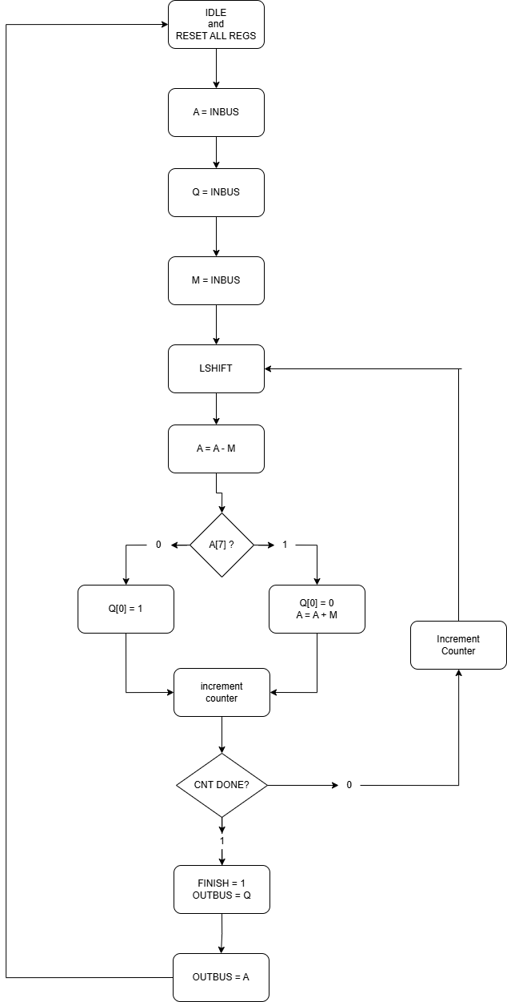
Implementarea împărțirii prin Restoring Division

